Slide 1
Image Classification Fooler
Team: Leibniz 7
Dorian Mahnke Fredo Nowak Felix Hampel Jannik Gröger

Slide 2
Gliederung
Theoretischer Ansatz
Programm Architektur
GUI
Implementierte Algorithmen
Ergebnisse

Slide 3
Theoretischer Ansatz
60 Anfragen pro Minute möglich
=> Anfragen sind sehr teuer
=> Anzahl der Anfragen ist Laufzeitmaß für die Algorithmen

Slide 4
Theoretischer Ansatz
Response enthält nur die 5 Klassen, mit den höchsten Konfidenzwerten
  => Man erhält für Zufallsbilder sehr wahrscheinlich nicht die Konfidenz der Klasse, die man gerade benötigt (alle anderen Klassen haben Konfidenz 0%)
  => Ansätze wie z. b. Genetische Algorithmen funktionieren so nicht, wenn man gezielt ein Irrbild einer Klasse erzeugen will.

Slide 5

Theoretischer Ansatz
Lösung:
  Initiale Lösung ist nicht zufällig, sondern ein vorgegebenes Bild für die Bildklasse, die bereits einer der fünf höchsten Konfidenzen für die Bildklasse erzeugt.
  Es wurden die Bilder der Klasse aus dem Trainingsset genommen, da diese mit großer Wahrscheinlichkeit hohe Konfidenzen für ihre Bildklasse erzeugen

Slide 6
Theoretischer Ansatz
Da Startbilder jetzt tatsächliche Verkehrsschilder sind, müssen sie ausreichend verfremdet werden.
Algorithmen müssen Bild möglichst stark verändern ohne dass die Konfidenz auf 0% sinkt.

Slide 7
Theoretischer Ansatz
Algorithmen erhalten ein Startbild mit einer Konfidenz > 0% für ihre Bildklasse
Algorithmen müssen das Startbild ausreichend verändern oder komplett neue Bilder erzeugen. Dabei darf die Konfidenz nicht auf 0% sinken.
Die Konfidenz der verfremdeten Bilder muss
danach noch maximiert werden( >= 90%)

Slide 8
Theoretischer Ansatz
2 Arten von Algorithmen:
Iterativ:
Es werden mit jeder Iteration eine Lösung erzeugt. Die Lösungen sollten besser werden umso mehr Iterationen vergehen. (Abbruch bei ausreichend guter Lösung)
Nicht-Iterativ:
Algorithmen erzeugen eine Lösung nach fester Anzahl an WebAPI-Anfragen

Slide 9
Software Architektur
Programmierung in Java
GUI mit JavaFX und FXML
Modell-View-Controller Pattern
GUI und Commandline Tool

Slide 10
Software-Architektur
Fokus auf Erweiterbarkeit:
  Interface für die Generatoren (Algorithmen)
  Interface für den Evaluator

Slide 11
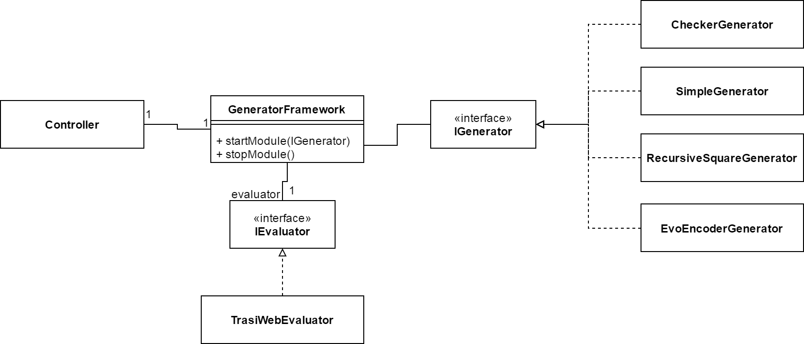
Software-Architektur

Slide 12
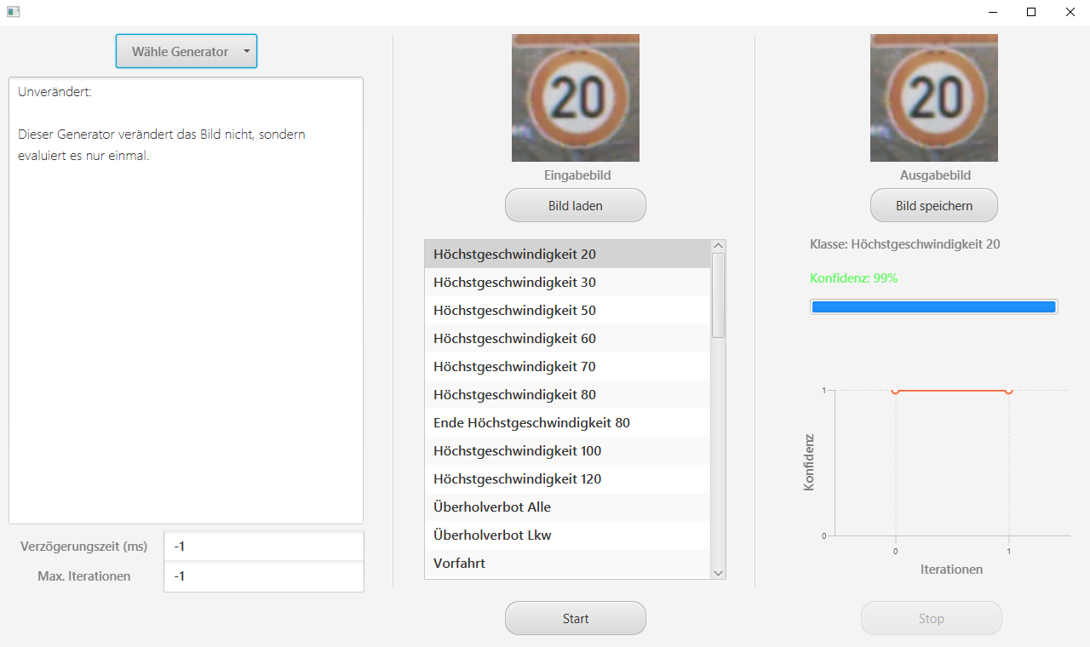
GUI

Slide 13
Checker-Search-Algorithmus
Validierung des Eingabebildes
Kleine Änderung im Bild
Prüfen ob sich die Konfidenz verbessert
Übertragung ins Ausgabebild

Slide 14
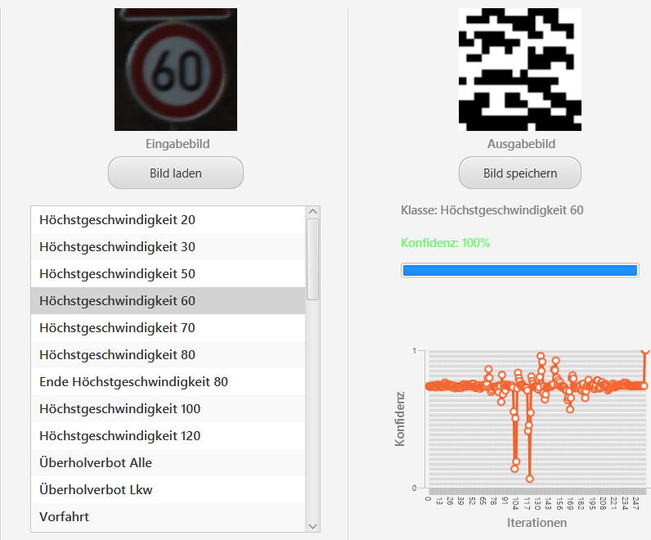

Checker-Search Beispiele
Filtergröße 4 (rechts)
Filtergröße 1 (links)
Gleiche Eingabe

Slide 15
Bildkodierungen
Zahlenfolge mit Zahlen von 0 bis 1
Erzeugt aus Zahlen Farben im RGB-Farbraum
Verschiedene Kodierungen möglich
  Symbolkodierung (Kreis, Box)
  Direktkodierung (Pixelkodierung)
  Gitterkodierung:
    Quadratgitter über Ausgangsbild
    Zahlenfolge kodiert nur Zellenfarbe

Slide 16
Genetischer Algorithmus
Optimierung des Zufalls bei Anwendung von Kodierungen
Genome des Algorithmus entsprechen Zahlenfolge einer Kodierung
Verschiedene Kodierungen getestet

Slide 17
Schwierigkeiten
Symbolkodierungen überdecken nur Bildabschnitt
Lösungsansätze:
  Inkrementell mehr Kodierungen → aufwendig, lang und neue Kodierungen senken Fitness
  Vollständige Überdeckung → Startkonfiguration fast immer schlecht
  Nur Gitterkodierung verwendet

Slide 18
Schwierigkeiten II
Fitnessfunktion kann Unterschiede nicht immer quantifizieren
Schlechte Startkonfiguration → höchstwahrscheinlich kein Erfolg
Lange Zeitdauer

Slide 19


Beispielbilder
Gitterkodierung Kreiskodierung

Slide 20
Zufallskreise
Startet mit einem gut erkannten Bild
Malt bunte Kreise auf das Bild, um es zu verfremden
Arbeitet nach einem Greedy Verfahren

Slide 21
Zufallskreise
Versucht Kreise über unbedeckte Bereiche zu malen
Diversions-Chance: Kleine Wahrscheinlichkeit einen Kreis über einen bereits bedeckten Bereich zu malen

Slide 22
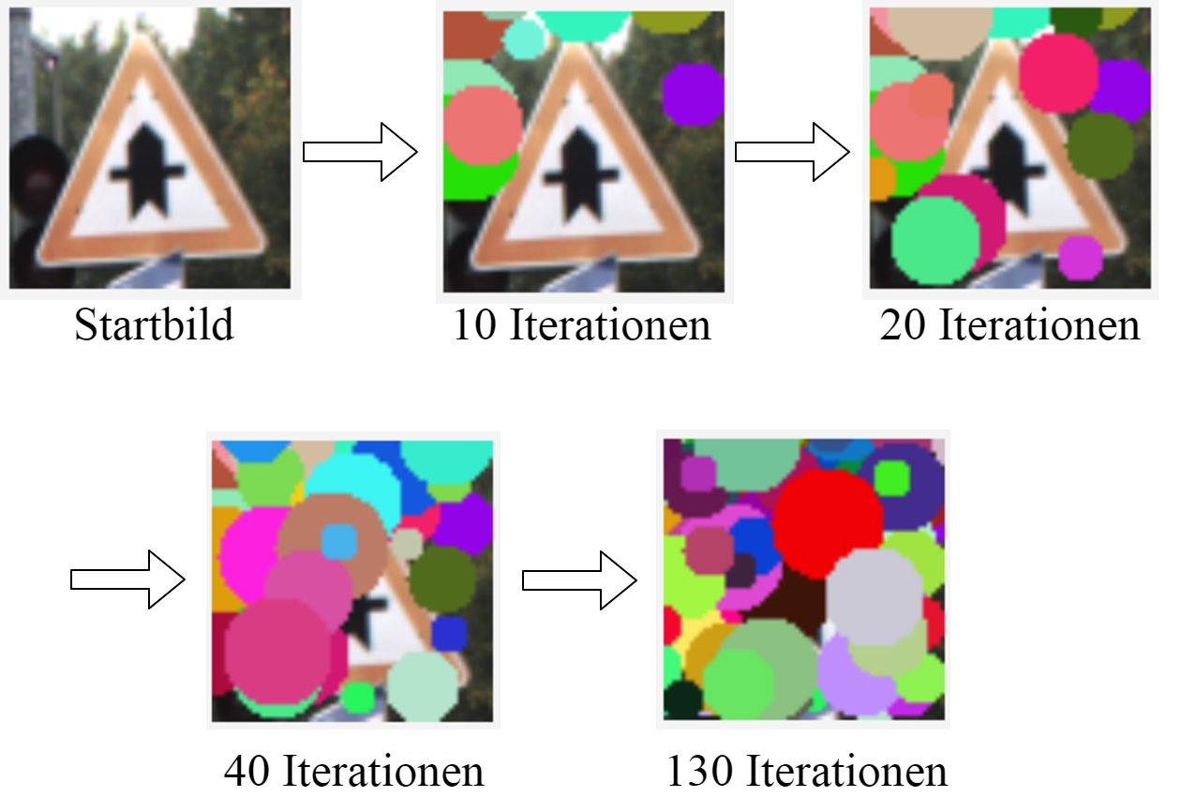
Zufallskreise

Slide 23
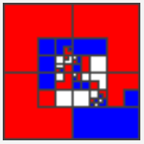
Blockrekursion
Generiert Bilder mit rekursiver Blockstruktur

Slide 24
Blockrekursion
Arbeitet in zwei Phasen:
  Erste Phase: Finden eines Startbildes mit Konfidenz > 0%
  Zweite Phase: Konvergenz gegen Zielkonfidenz mit Greedy Verfahren

Slide 25
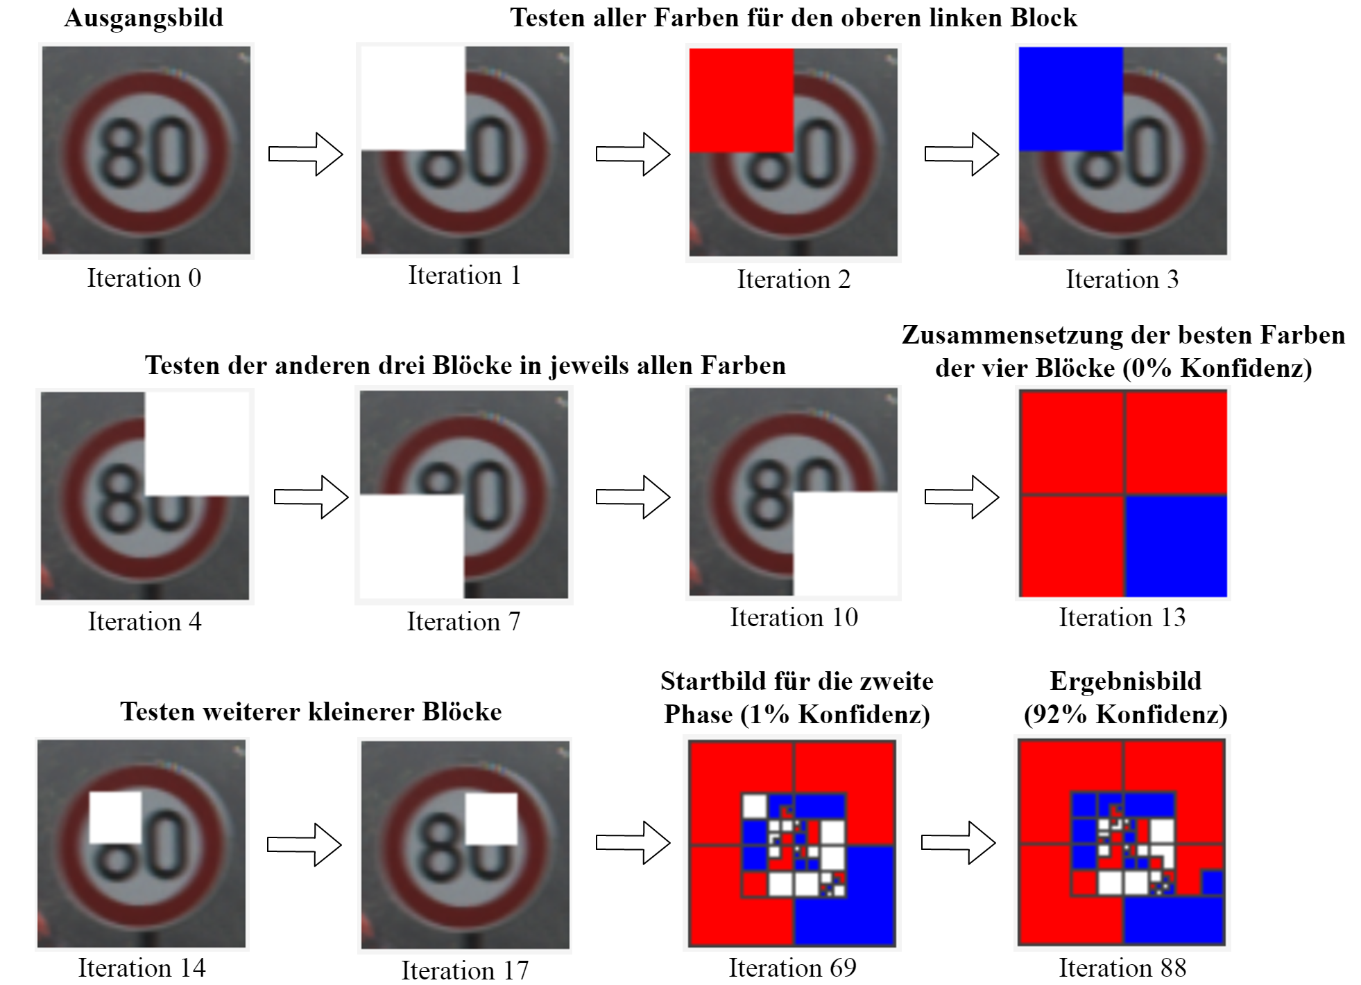
Blockrekursion

Slide 26
Ergebnisse
Bis auf genetischer Algorithmus: <5 Minuten Laufzeit
Unterschiedliche Ergebnisbilder → Anforderung der Originalität erfüllt
9 Klassen nicht möglich → 34 Klassen übrig
Davon 5 mit Konfidenz < 90% der Beispielbilder

Slide 27
Ergebnisse
Ergebnisse der Algorithmen:
  Checker-Search mit Filtergröße 8: 27/34
  Blockrekursion: 19/34
  Zufallskreise: 15/34
  Genetischer Algorithmus: 6/34
  Zusammen: 31/34 Klassen erfolgreich
  Misserfolge: Beispiele mit Konfidenz < 90%

